Slide 1
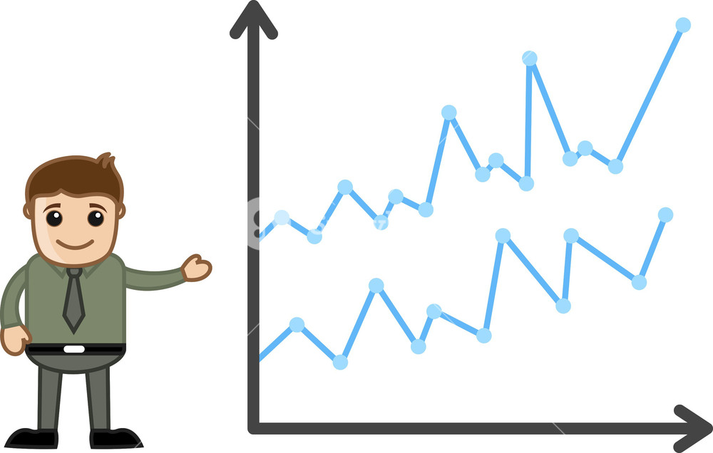
ΔΙΑΓΡΑΜΜΑΤΑ

Slide 2
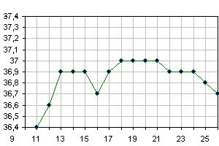
ΔΙΑΓΡΑΜΜΑ ΘΕΡΜΟΚΡΑΣΙΑΣ-ΗΜΕΡΑΣ

Slide 3
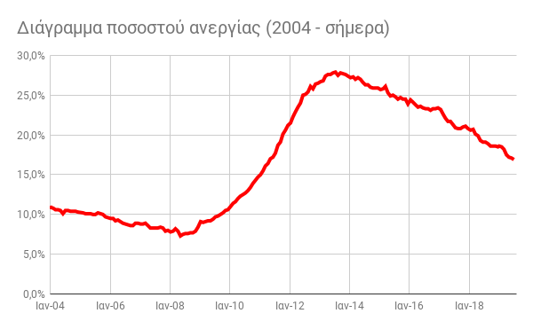

Slide 4
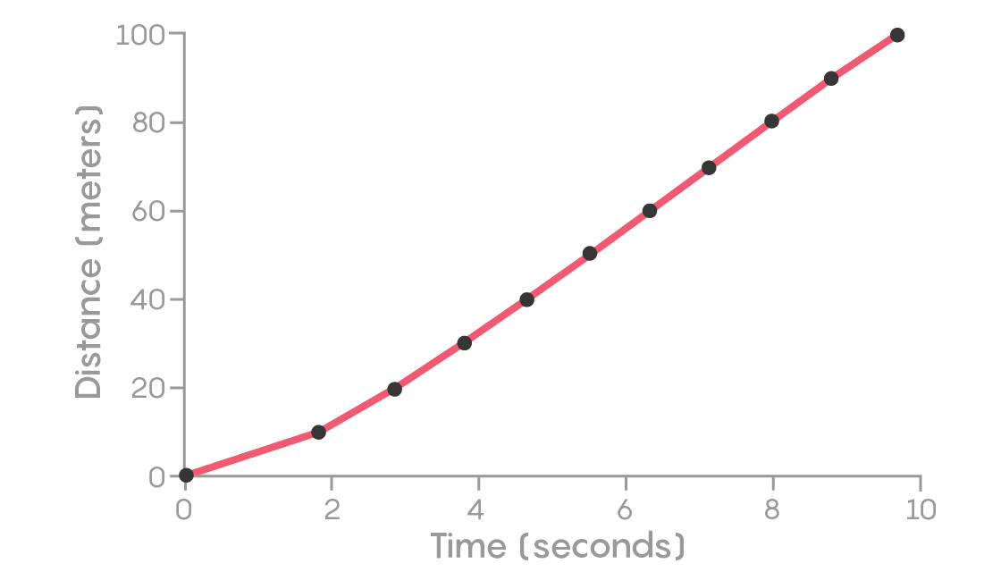
ΔΙΑΓΡΑΜΜΑ ΑΠΟΣΤΑΣΗΣ ΧΡΟΝΟΥ

Slide 5
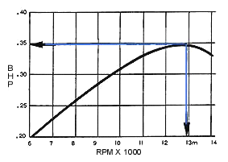
ΔΙΑΓΡΑΜΜΑ ΙΣΧΥΟΣ – ΣΤΡΟΦΩΝ ΚΙΝΗΤΗΡΑ

Slide 6
ΕΦΑΡΜΟΓΗ

